Slide 1
115 лет со дня рождения Льва Абрамовича Кассиля

Slide 2
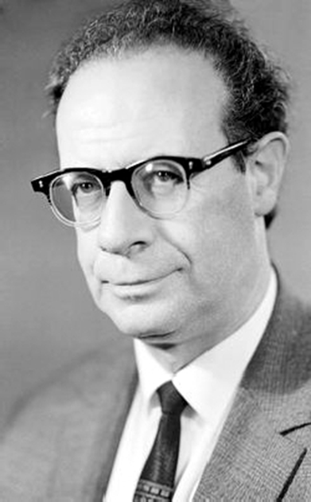
Лев Абрамович Кассиль.
Саратовская область богата талантливыми людьми в различных направлениях, но главной гордостью чвляется – Лев Абрамович Кассиль.

Slide 3
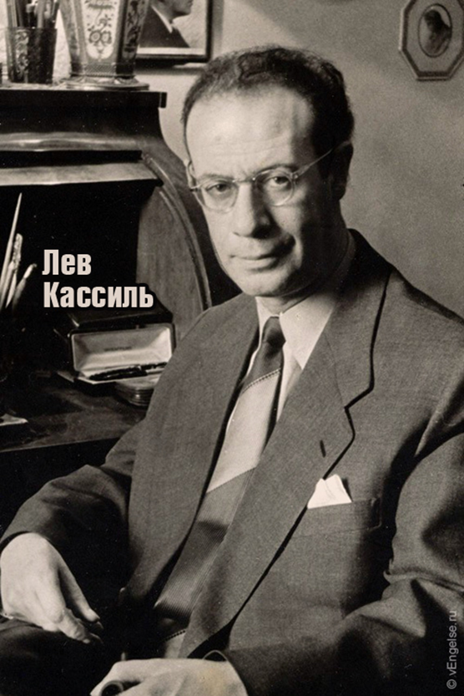
Лев Абрамович Кассиль
Учился в гимназии, после революции преобразованной в Единую трудовую школу. Сотрудничал с Покровской детской библиотекой-читальней, при которой организовывались для детей рабочих различные кружки, в том числе издавался и рукописный журнал, редактором и художником которого был Кассиль.

Slide 4
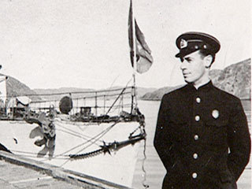
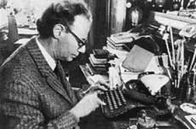
Всё это не прошло бесследно в 22 года (1927 г) был написан первый очерк, его признали и пригласили стать московским корреспондентом. В этом же году была задумана книга под названием – «Кондуит». Написав первые страницы, он решил показать их писателю В.В. Маяковскому. Который стал его учителем и старшим другом на долгие годы. В журнале Маяковского стали печататься его первые заметки и очерки.
"

Slide 5
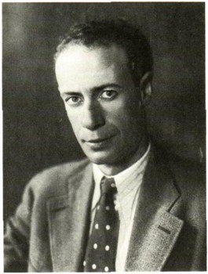
В 1927 году Кассиль был привлечен Владимиром Маяковским к работе в журнале «Новый ЛЕФ», в конце 1920–1930-х годов сотрудничал с журналом Пионер, выступал в газете «Известия» с очерками, среди которых были очерки о «челюскинской» эпопее О.Ю.Шмидта, о полете стратостата «СССР», об успехах советской авиации, и многие другие. Тогда же вышли в свет первые книги Кассиля для детей: научно-популярные очерки «Вкусная фабрика» в 1930 году, «Планетарий» в 1931 году, «Лодка-вездеход» в 1933 году и принесшие ему быструю и долговременную читательскую любовь и славу

Slide 6
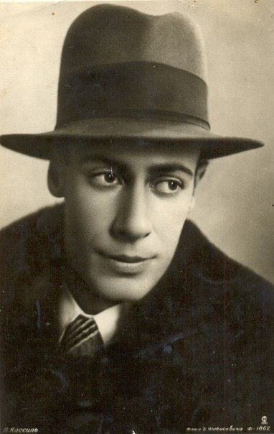
Лев Абрамович Кассиль
Во время Великой Отечественной войны работал корреспондентом, выступал по радио, в школах, воинских частях, на предприятиях Москвы и Урала. Кассиль оставил также рассказы, многие из которых посвящены будням Великой Отечественной войны, хорошо знакомым Кассилю по собственному опыту военного корреспондента, и детям на фронте и в тылу

Slide 7
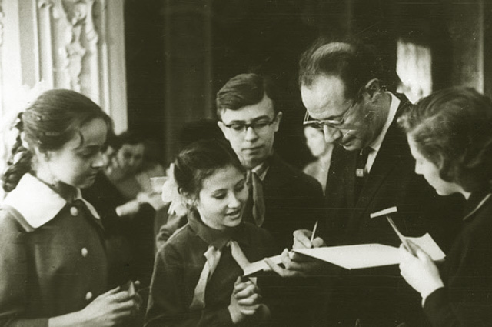
Лев Абрамович Кассиль
А в суровом 1943г. родилась идея организовать неделю детской книги, и в 1943 году в Москве в Колонном зале они собрали ребятишек, объединенных любовью к книгам. Он дал ей чудесное название- «Книжкины именины».

Slide 8
Лев Абрамович Кассиль
В 41 год (1946 г.) отправился в плаванье по Европе, в результате чего была написана книжка для ребят «Далеко в море».

Slide 9
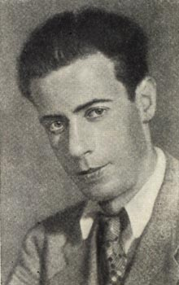
Лев Абрамович Кассиль
Произведения Льва Кассиля довольно разнообразны по тематике, но все они адресованы детям. Увлекательные сюжеты, яркий образ главного героя и игра со словами – вот творчество Кассиля, о чем бы он ни писал.

Slide 10
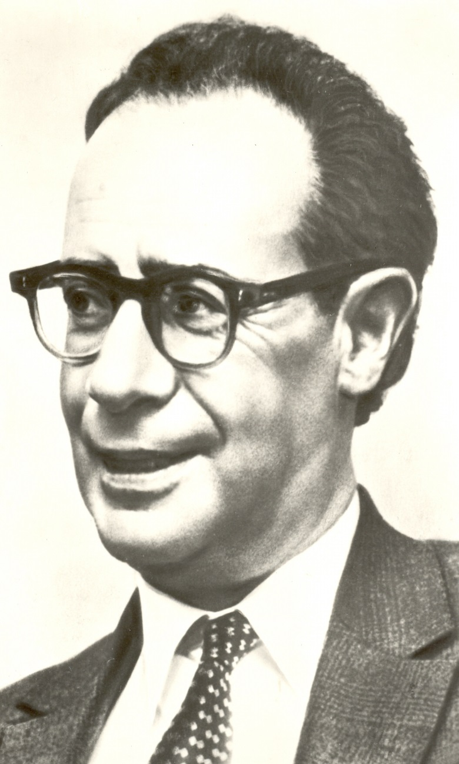
Лев Абрамович Кассиль
21 июня 1970 года Лев Кассиль отметил в дневнике: «Приглашают поехать почётным гостем в Ленинград на IV Всесоюзный слёт пионеров. Вряд ли смогу… Сил нет. Записал по радио обращение к участникам слёта». Через несколько часов Кассиль умер.

Slide 11
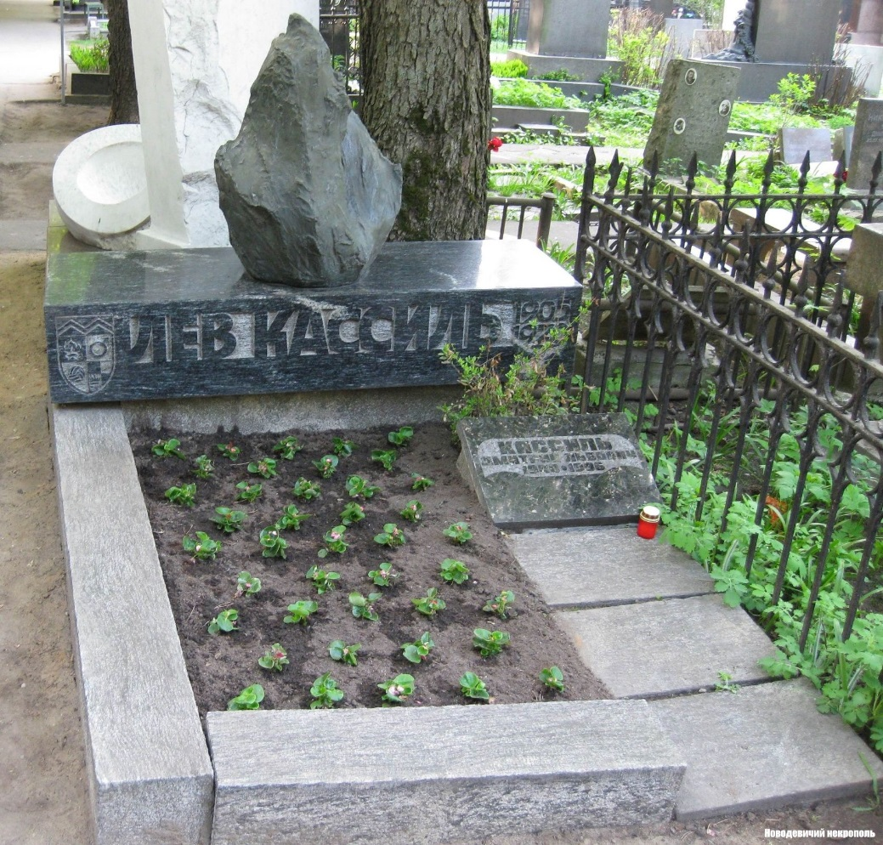
Лев Абрамович Кассиль
Лев Кассиль был похоронен на Новодевичьем кладбище.

